Slide 1
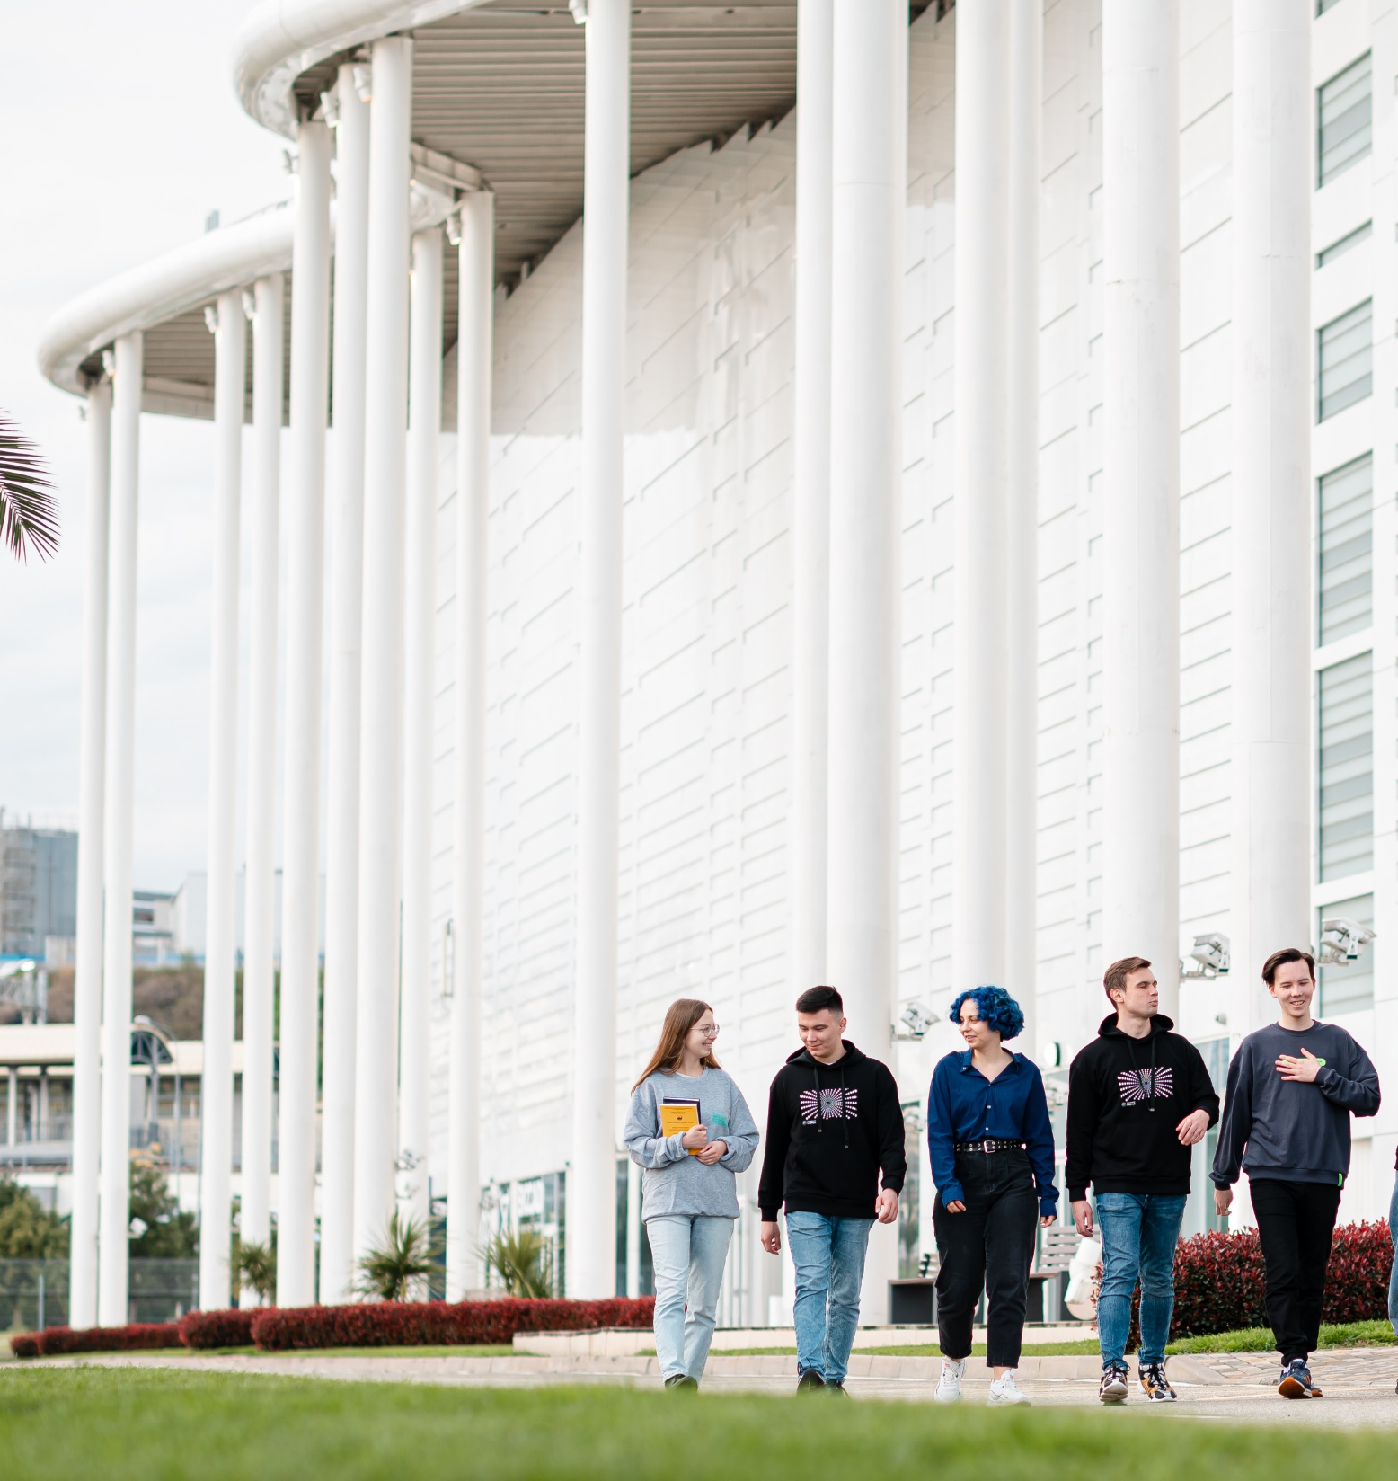



SIRIUS
UNIVERSITY
OF SCIENCE AND TECHNOLOGY
Algorithms and Data Structures

Slide 2
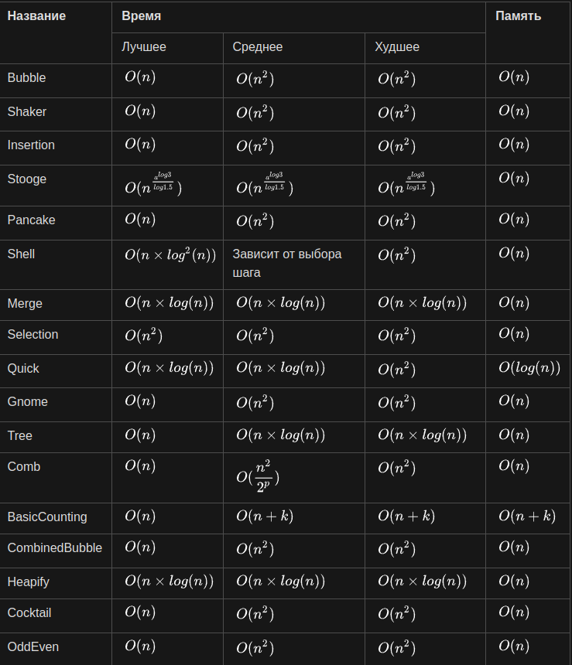
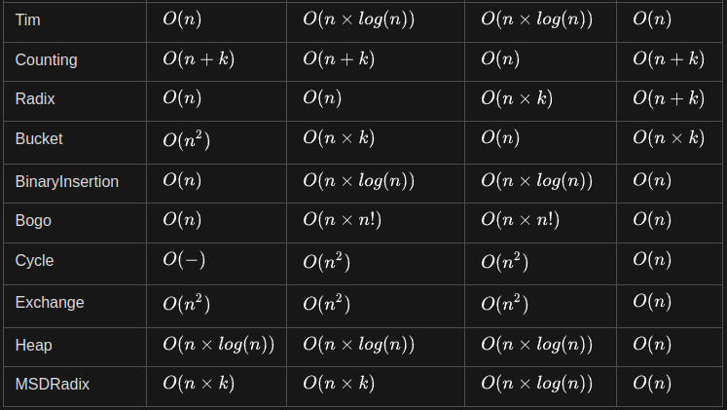

Slide 3
Сортировка пузырьком

Slide 4
Сортировка пузырьком

Slide 5
Сортировка вставками

Slide 6
Сортировка вставками

Slide 7
Сортировка слиянием

Slide 8
Сортировка слиянием

Slide 9
Быстрая сортировка

Slide 10
Быстрая сортировка

